Slide 1
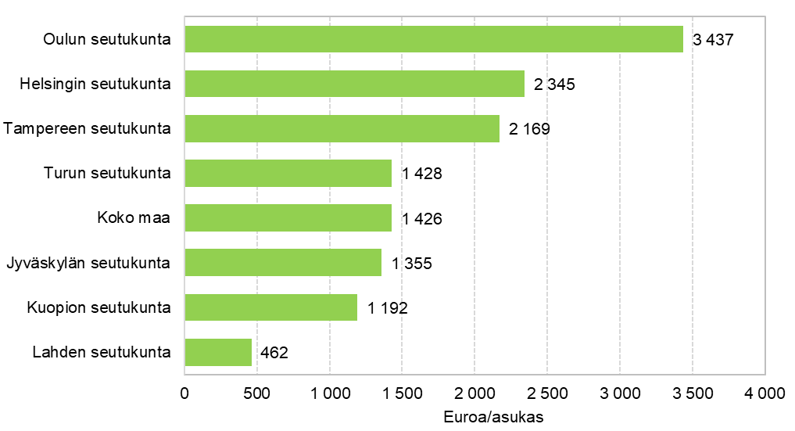
Tutkimus- ja kehittämistoiminnan menot seutukunnittain 2022
Suhteutettu vuoden 2022 väkilukuun.

